Slide 1
Peter Eisenman, Konec klasického: konec začátku, konec konce
Eisenman, Peter, Konec klasického: konec začátku, konec konce, Zlatý řez, 23, 2002, s. 34-43.

Slide 2
Konec klasického, konec začátku, konec konce
Architektura byla pod vlivem trojice fikcí
- reprezentace
- rozum
- historie
Reprezentace ztělesňovala ideu významu,
rozum kodifikoval ideu pravdy,
historie získávala ideu nadčasovosti z ideje změny.
Tento modus myšlení můžeme nazvat klasickým.
Přes zlom v ideologii a stylu, tyto tři fikce nebyly nikdy zpochybněny.
Architektura stále usiluje o nastolení toho, co je nadčasové, významuplné a pravdivé.

Slide 3
Fikce reprezentace
Až do renesance existovala shoda mezi jazykem a reprezentací.
Způsob, jímž jazyk produkoval význam mohl být reprezentován uvnitř jazyka.
Význam románské a gotické stavby spočíval v nich samých.
Renesanční stavby a po nich další získávaly svůj význam odkazem na již hodnotné stavby. Byly architekturou de jure.
Moderní architektura
Proklamovala osvobození od renesanční fikce – architektura nemusí reprezentovat jinou architekturu.
Architektura má ztělesňovat pouze svou vlastní funkci.
Budova má vypadat jako svá funkce. tj. má ztělesňovat představu funkce. Má dosvědčovat racionalitu svého zhotovení i kompozice.
Redukce na funkčnost byla snaha reprezentovat realitu samotnou.
Funkční cíle byly náhražkou pravidel klasické kompozice.

Slide 4
Snahou moderny bylo reprezentovat realismus nedekorovaným funkčním objektem.
Význam a hodnota architektury spočívají mimo svět architektury.
Funkcionalismus se ukázal jako další stylistické ujednání, založené na vědeckém a technickém pozitivismu, na simulaci výkonnosti.
Snahou o redukci se moderní arch. chtěla dostat k podstatě, k nereferenční objektivitě.
Ve skutečnosti to byly jen "svlečené" klasické formy.
Nebo formy odkazující k novému souboru danosti (funkce, technologie).

Slide 5
"Kachna" a "ozdobená bouda"
Venturiho rozlišené mezi "kachnou" a "ozdobenou boudou".
"Kachna" je stavba, která vypadá jako svá funkce, nebo jejíž vnitřní uspořádání je zobrazeno na jejím exteriéru.
"Ozdobená bouda" funguje jako billboard – písmena, vzory, architektonické prvky nesou zprávu či poselství přístupné všem.
V tomto smyslu jsou svlečené "abstrakce" modernismu stále referenčními objekty.

Slide 6
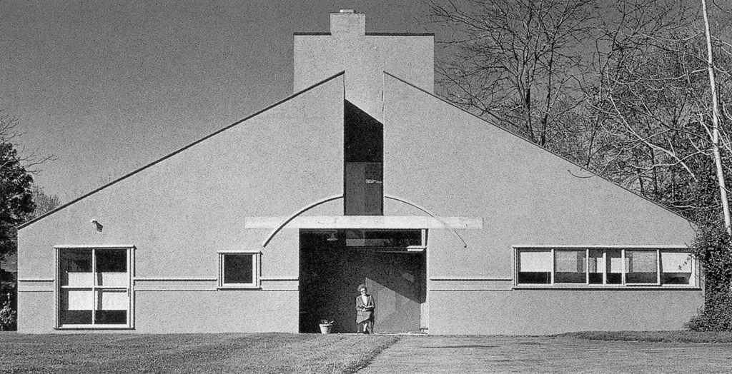
Robert Venturi, Vanna Venturi - House_1962

Slide 7
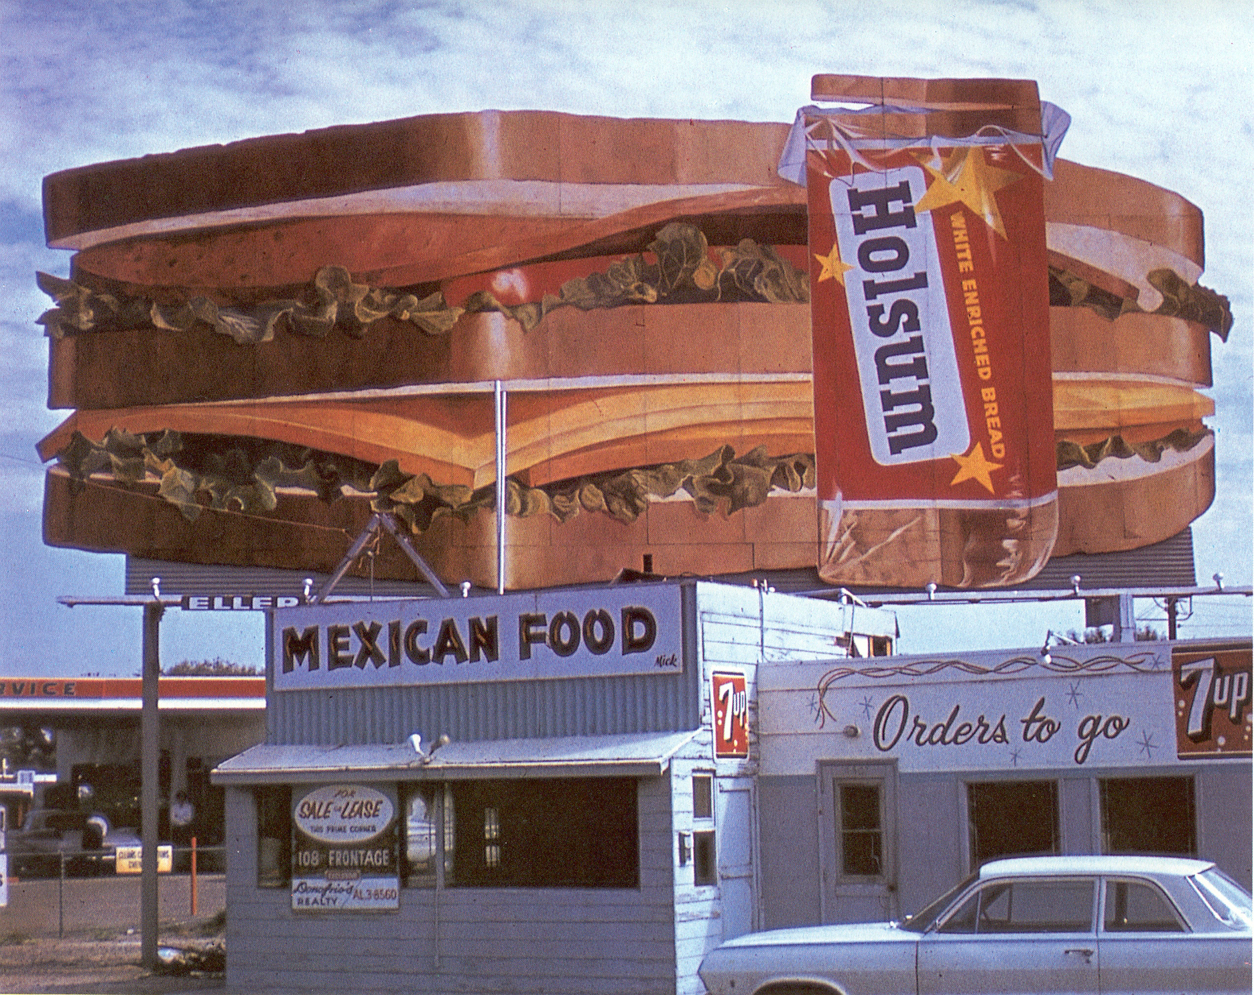

Slide 8
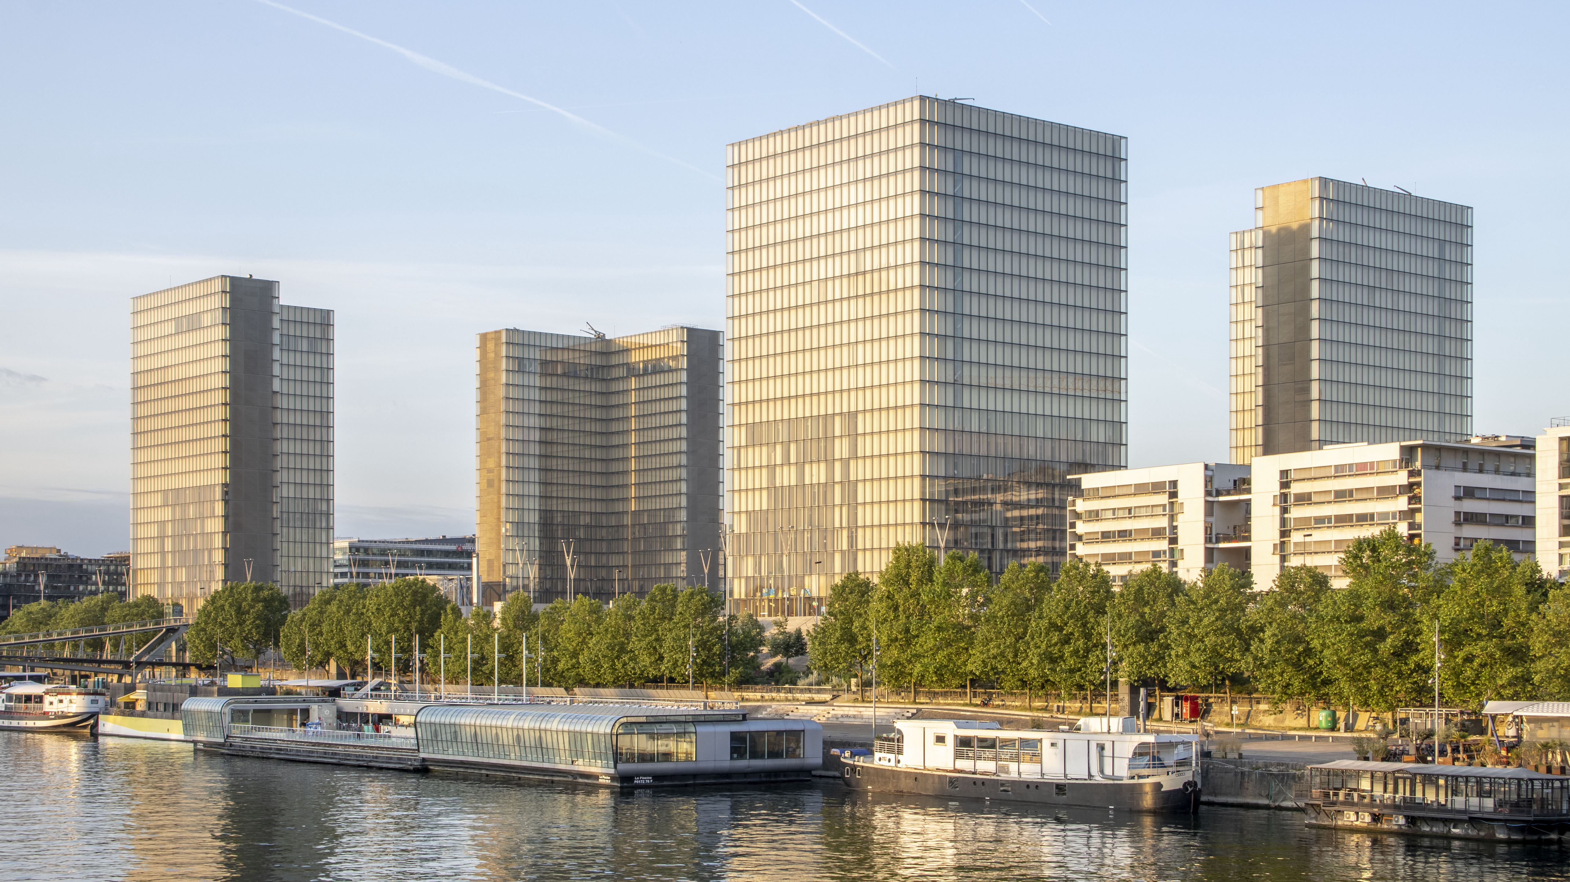
Bibliothéque National Francois-Mitterrand, Dominique Perrault Architecture, 1995
Čtyři budovy ve tvaru písmene L Francouzské národní knihovnu svírají rohy otevřeného náměstí jako vertikální věže, jež lze snadno číst jako čtyři otevřené knihy.
Paulette Singley, How to read architecture: an introduction to interpreting the built environment, New York, Routledge, 2019, s. 30.

Slide 9
„Vodní kostka“ od PTW Architects (vodní centrum olympijských her v Pekingu 2008);
pozadí: Herzog & de Meuron „Ptačí hnízdo“ (Národní stadion olympijských her v Pekingu 2008).

Slide 10
Fikce rozumu: simulace pravdy
Rozum byl simulací významu pravdy prostřednictvím vědy.
Tato fikce dosáhla svého zenitu v osvícenství. Jde o hledání racionálních zdrojů architektonického návrhu.
V předrenesanční době byla idea původu chápána jako součást apriorního hodnotového systému.
V renesanci došlo ke ztrátě této samozřejmosti a původ se hledal v přírodních nebo božských pramenech.
Idea původu v sobě obsahovala i ideu konce. Perspektiva cíle a konce. Kompozice (Alberti) je strategií, jak dospět k předem určenému cíli.
Proti kosmologickým cílům renesanční architektury je osvícenská architektura zaměřena na racionální proces navrhování.
Cílem je společensky relevantní architektura, jíž je dosaženo pomocí racionální transformace typizovaných forem.
V 19. stol. byl katalog typizovaných forem nahrazen funkcí a technikou. Prosadila se víra ve schopnost deduktivního rozumu.

Slide 11
Rozkladná síla rozumu
Rozum ovšem obrátil pozornost na sebe sama a zahájil proces svého rozkladu.
Sám sebe odhalil jako fikci.
Logika nemohla uskutečnit to, co pro ni nárokoval rozum: odhalit evidentní pravdu jeho původu.
Architektura nebyla nikdy ztělesněním rozumu, mohla být jen proklamací takové touhy: žádný architektonický obraz rozumu neexistuje.

Slide 12
Fikce historie: simulace nadčasovosti
Umění dříve nehledalo své oprávnění v minulosti nebo v budoucnosti: bylo nevýslovné a nadčasové.
Ve starém Řecku byla architektura božská a přirozená. Proto se nadcházející epoše jevila jako "klasika".
Později (15. stol.) se objevila idea časového původu a s ní i idea minulosti.
Moderní umění zaujalo polemické a odmítavé stanovisko k historii, která mu předcházela.
Pozdní 20. stol. retrospektivně spatřuje modernismus jako součást doby.
Schopnost klasické, či referenční architektury vyjadřovat svou dobu jakožto nadčasovou je u konce.
Zdánlivá nadčasovost přítomnosti moderní architektury s sebou nese uvědomění si časové povahy minulosti.
Historie přestává být objektivním zdrojem pravdy.
Smyslem architektonického stylu již není ztělesňovat ducha doby.
Tradiční hodnoty architektury již nejsou chápány jako smysluplné, pravdivé a nadčasové. Klasické hodnoty byly vždy simulacemi.

Slide 13
Ne-klasické: architektura jako fikce
Tři zmíněné fikce jsou spíše simulace než fikce.
Fikce se stává simulací, když nerozpoznává podmínky sebe sama jako fikce, když se snaží simulovat podmínky reality, pravdy nebo ne-fikce.
Simulace reprezentace v architektuře vedla k zaměření na reprezentující objekt. Když jsou sloupy viděny jako zástupci stromů a okna se podobají lodním otvorům, architektonické prvky se stanou reprezentujícími figurami, zatíženými nadměrným břemenem významu.
Simulace rozumu v architektuře, je založena na klasické hodnotě přisuzované ideji pravdy. Je nutno osvobodit chybu – chyba otevírá nové cesty.
Simulace fikce historie moderního hnutí. Jestliže je architektura o navrhování fikcí, mělo by být možné navrhnout koncepci architektury, která ztělesňuje jinou fikci, která se distancuje od fikce reprezentace, rozumu a historie.
Co může být modelem architektury, když esence toho, co bylo efektivní v klasickém modelu – racionální hodnota struktur, reprezentací, metodologií původu, cílů, konců a deduktivních procesů – se ukázala jako fikce – simulace?

Slide 14
Architektura jako nezávislý diskurs
Ne-klasické nepřináší novou hodnotu ani nového ducha doby – jen jinou situaci: možnost číst architekturu jako text.
Jakmile opustíme zjevnou, evidentní charakteristiku architektury a budeme nahlížet na architekturu bez apriorního důvodu – ať již funkčního, božského či přírodního – můžeme navrhnout alternativní fikce jejího původu.
Arbitrárního nebo takového, který nemá žádnou externího hodnotu, odvozenou od významu, pravdy nebo nadčasovosti.
Ne-klasický původ mohou být prostě výchozí body bez hodnoty. Ty mohou být umělé a relativní.
Motivace – tedy začátek procesu, nesleduje vnější hodnotovou strukturu.
Hodnota v arbitrární nebo záměrně fiktivní architektuře se nachází ve vnitřní povaze její činnosti, spíše než ve směru jejího pohybu.
Neexistuje ale žádné směřování k uzavřenému cíli.

Slide 15
Konec cíle, konec konce
Osvobození od apriorních cílů nebo konců - tj. konec cíle, konec konce. Je to možnost vynalezení a uskutečnění očividně fiktivní budoucnosti.
Architektonická forma je odhalována jako místo vynalézání, spíše než jako služebná reprezentace jiné architektury nebo striktně praktický nástroj.
Vynalézat architekturu znamená dovolit architektuře, aby byla příčinou.
Výše uvedená idea předpokládá ideu architektury jakožto "psaní", v protikladu architektury jakožto obrazu.
Je to zaměření na dění a zhmotňování.
Ne-klasická architektura začíná obsahovat ideu čtenáře spíše než uživatele nebo pozorovatele.
Předpokládá ideu čtenáře, který má odstup od jakéhokoli vnějšího hodnotového systému (zejména dějin architektury).
Nemá žádnou znalosti toho, co by architektura měla být.

Slide 16
Ne-klasická architektura
Ne-klasická architektura je
- nadčasová (bezpůvodní, bezkonečná)
- nereprezentační (neobjektová)
- umělá (arbitrární, bezdůvodná)

